Slide 1
2024 캡스톤 디자인 I 계획 발표
2024. 03. 13.
지도교수 : 장수영 교수님
멘토 : ANTLAB 이상우 선임연구원
팀 명 : ColdBrew
팀장 : 20217144 이원호 팀원 : 20191745 이승주

Slide 2
Index
배경 및 필요성
캡스톤 프로젝트와 관련된 산업 현황 및 전망
캡스톤 프로젝트의 필요성
목표 및 비전
내용 및 방법
구성 요소
추진 전략 및 계획
구성원별 역할 수행 계획

Slide 3
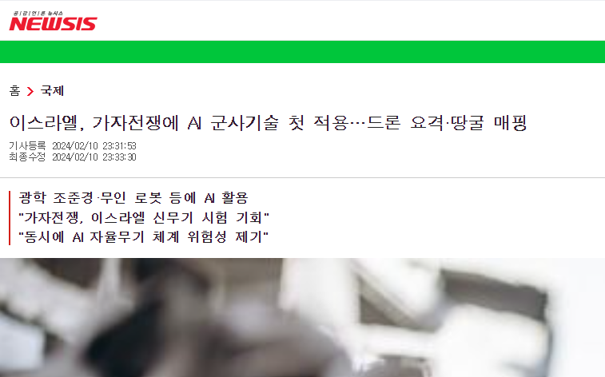
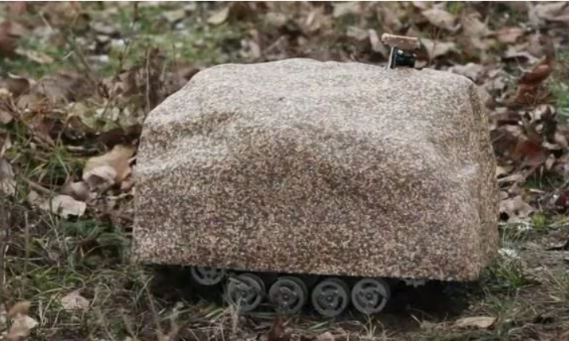
1. 배경 및 필요성
캡스톤 프로젝트와 관련된 산업 현황 및 전망
최근 전쟁터에서 AI 군사기술이 등장하면서 무인 로봇, 즉 무인기술이 상용화되고 있다.
아쉬운 점은 살상용으로 등장한 무인기술이 점점 발달하고 있으며 앞으로도 발전될 것이라는 전망이다.
[1]
[2]
러시아 소형 정찰로봇 ‘스파이 스톤’
[1]신정원, "이스라엘, 가자전쟁에 AI 군사기술 첫 적용…드론 요격·땅굴 매핑", 서울뉴시스, 2024.02.10 . https://mobile.newsis.com/view.html?ar_id=NISX20240210_0002623229
[2]유용원, “돌덩이가 움직이며 적군감시? 러시아의 기발한 정찰로봇”, 조선일보, 2021.12.05, https://www.chosun.com/politics/politics_general/2021/12/05/NHYUQ2WO2JC6XHI7PYPQZEE3RM/

Slide 4
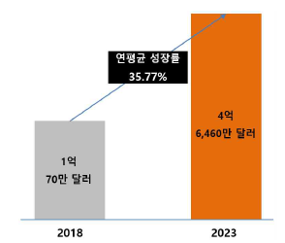
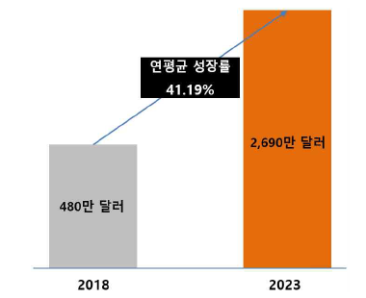
1. 배경 및 필요성
캡스톤 프로젝트와 관련된 산업 현황 및 전망
전 세계 SLAM 시장은 2018년 1억 70만 달러에서 연평균 성장률 35.77%로 증가하여, 2023년에는 4억 6,460만 달러에 이를 것으로 전망됨
우리나라의 SLAM 시장은 2018년 480만 달러에서 연평균 성장률 41.19%로 증가하여, 2023년에는 2,690만 달러에 이를 것으로 전망됨
글로벌 SLAM 시장 규모 및 전망
우리나라 SLAM 시장 규모 및 전망
출처 : MarketsandMarkets, Simultaneous Localization and Mapping Market, 2018

Slide 5
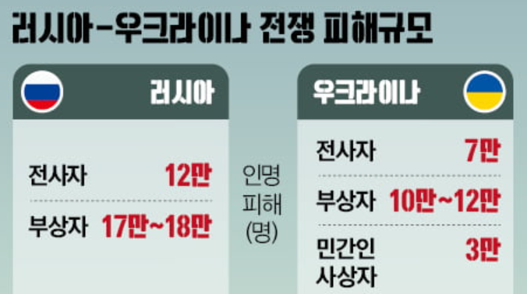

1. 배경 및 필요성
캡스톤 프로젝트의 필요성
미국 뉴욕타임즈에서 우크라이나 전쟁의 사상자가 50만 명에 육박했다는 추산이 나왔음
우크라이나의 지뢰 매설 지역이 확대되고 있으며, 이로 인해 수많은 민간인 사망 사고가 발생하고 있음
이러한 상황에서 SLAM을 사용한 자율주행 플랫폼은 위험지역 탐색과 생존자 탐지를 통해 인명피해를 최소화하고 자율주행 플랫폼으로 인한 인원 대체로 전시 작전 유동성을 확보할 수 있는 장점이 있음
[1]
[2]
[1]이현일, "전쟁은 언제든 벌어진다…그리고 아무도 대신 싸워주지 않는다", 한국경제, 2021.02.18, https://www.hankyung.com/article/2024021817411
[2]나무위키, “유엔 평화유지군” https://namu.wiki/jump/ns%2B8RMYnE%2BGxbREe%2F%2BukF23vTHP6LVpw0kJ6L3diuXIDfLVJrIJ59nqnONcWyd%2BkO3bfrHGhKlS47SBagaYNpA%3D%3D

Slide 6



2. 목표 및 비전
우리의 캡스톤디자인 프로젝트는 전쟁 지역에서의 인명 구조와 보호를 위해 자율주행 플랫폼을 개발하는 것을 목표로 함
무인기 기술을 생명 구조와 안전 보장의 도구로 전환하여, 전쟁 중 인간의 희생을 최소화하고 안전을 극대화하고자 함
이러한 노력을 통해 기술의 평화적이고 인도적인 사용을 촉진하는 데 기여하는 것을 목표로 함
1. 기술
2. 안전
3. 평화

Slide 7
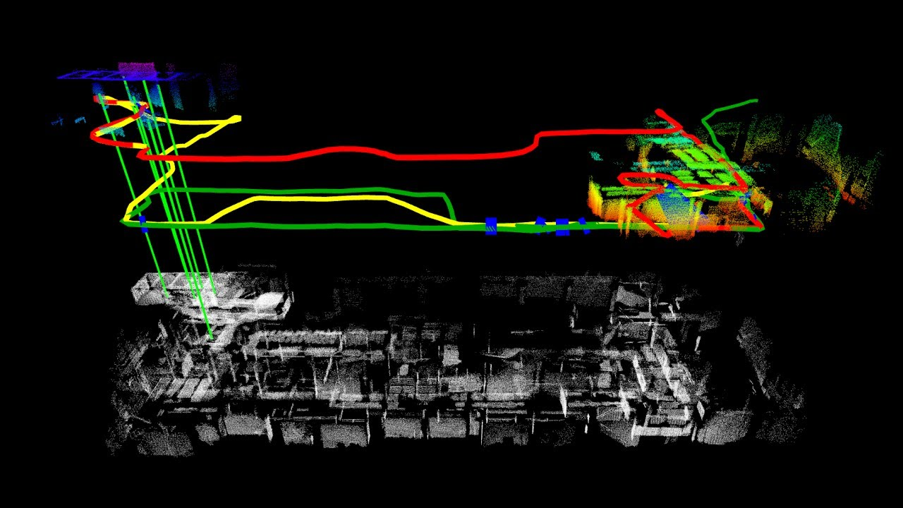
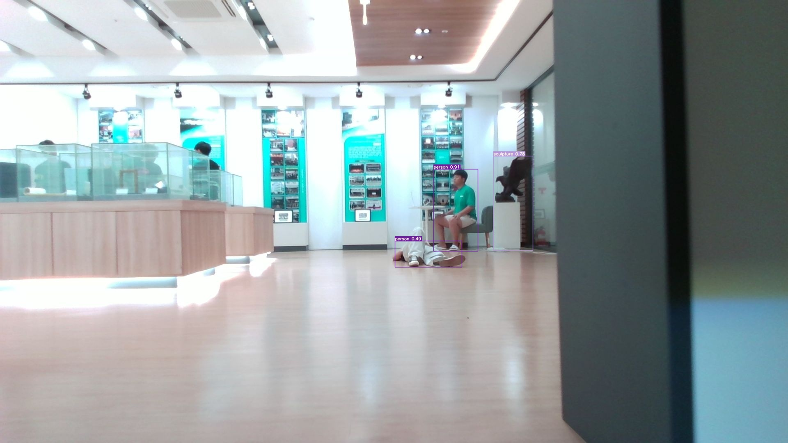
3. 내용 및 방법
구성요소
Multi-Robot LiDAR SLAM
2D 객체 탐지
출처 : https://www.semanticscholar.org/paper/An-online-multi-robot-SLAM-system-for-3D-LiDARs-Dub%C3%A9-Gawel/3b07c625d6efd3f1c25aa39798909be8a16770a1ttps://wego-robotics.com/wego-scout-mini/

Slide 8
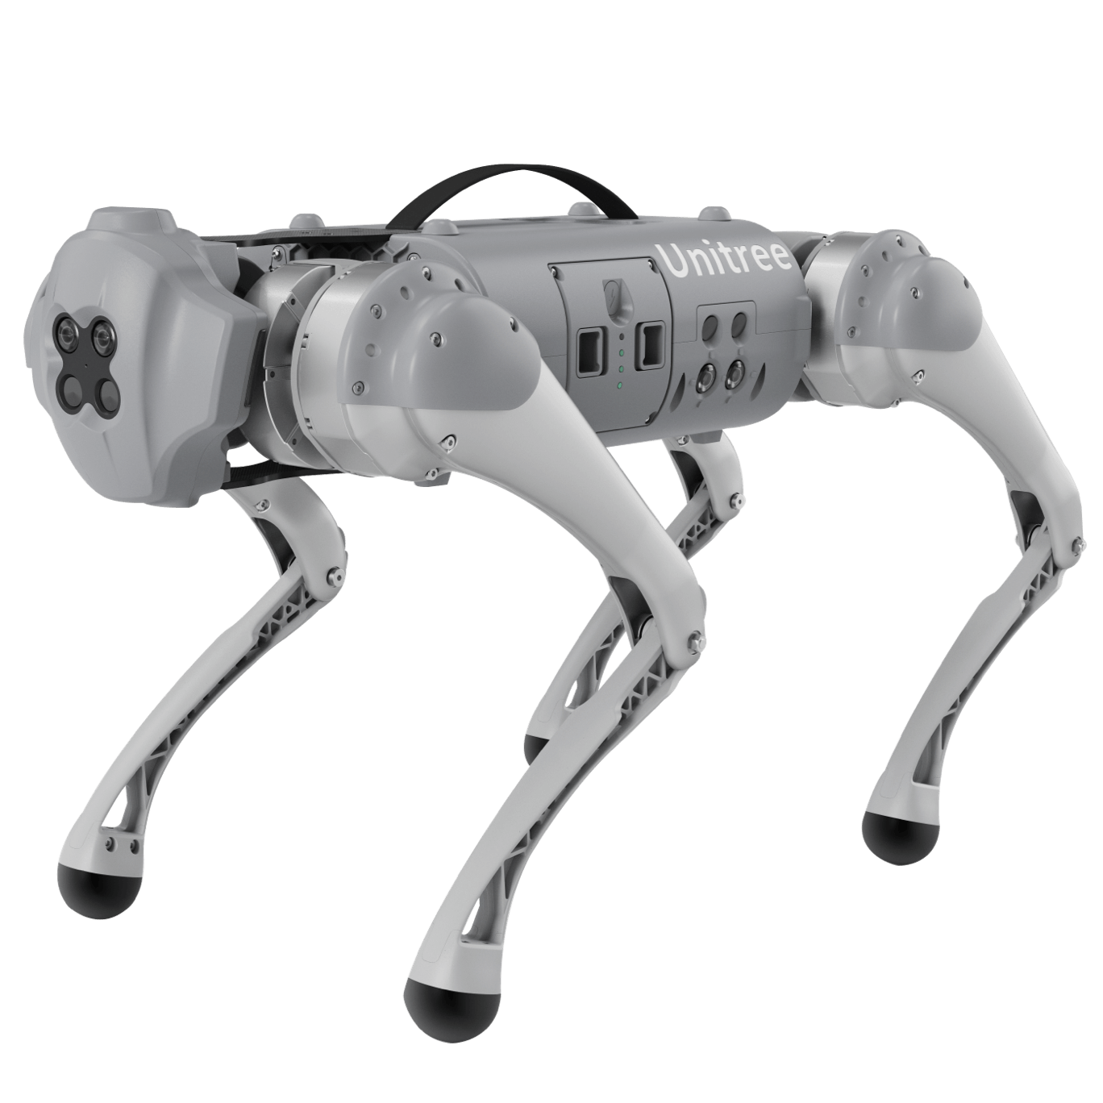
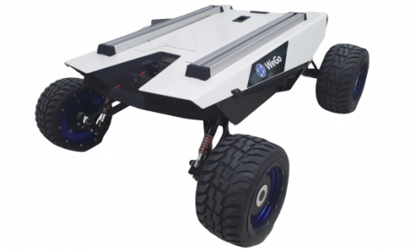
Multi-Robot LiDAR SLAM
[1]
[2]
Unitree Go 1
WeGo-ST MINI
사용할 Platform
[1] https://m.unitree.com/go1/
[2]https://wego-robotics.com/wego-scout-mini/

Slide 9
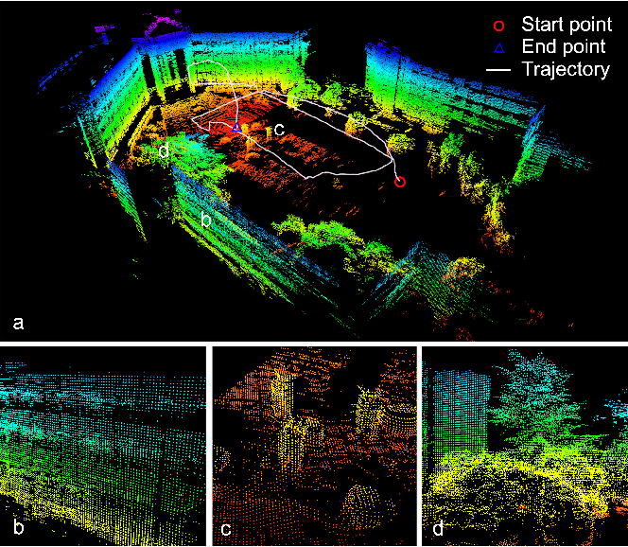
Multi-Robot LiDAR SLAM
위험 지역 탐색
Point Cloud Mapping
Localization
원하는 지역의 좌표를 찍어 탐색

Slide 10
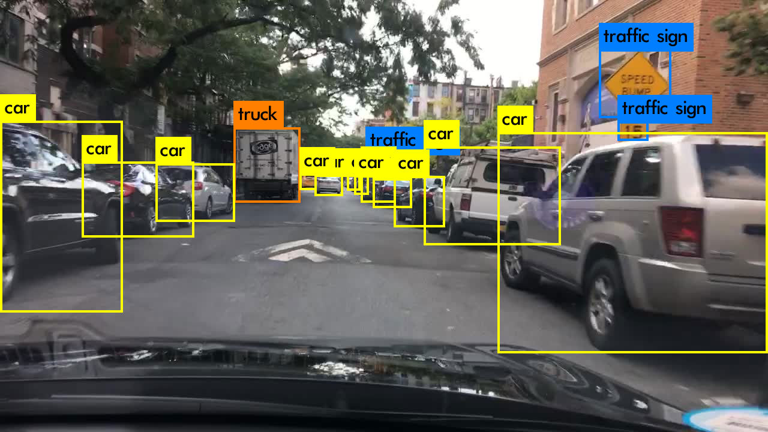
2D 객체 감지
생존자 탐지
2D Detection
NVIDIA Jetson 이용
부상자 및 생존자 탐지

Slide 11
4. 추진 전략 및 계획
구성원 별 역할 수행 계획
팀원 명 | 역할 및 책임
이원호 | -SLAM 알고리즘 개발(현재 Fast-lio2 알고리즘 사용 예정) :자율주행 플랫폼이 환경을 인식하고 지도를 작성하는 데 필요한 알고리즘 개발 -센서 통합 개발 :LiDAR, IMU 등의 센서 데이터를 통합하여 SLAM 알고리즘에 제공
이승주 | -생존자 detection 모델 개발 :데이터 수집, 모델 학습, 테스트 및 최적화 -데이터 변환 및 성능 향상 :센서로부터 취득한 값을 변환하여 사용할 수 있게 하고 객체 탐지의 성능 향상

